Slide 1
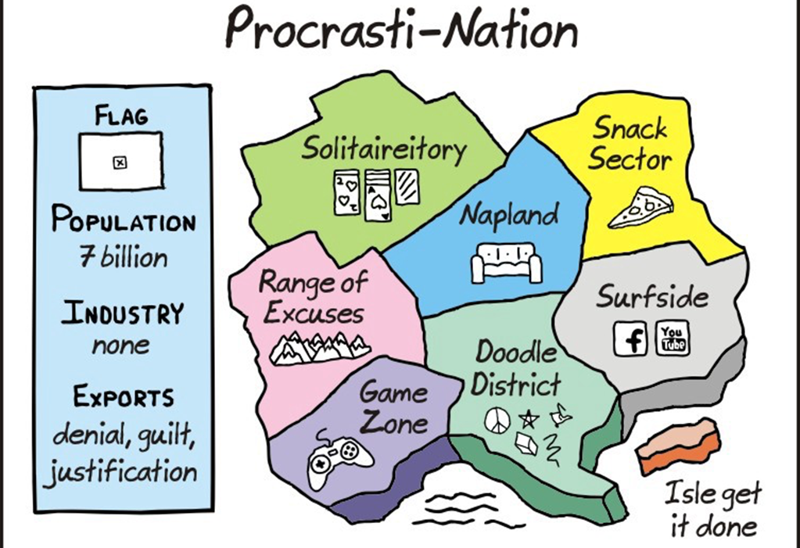
Aan de slag met uitstelgedrag
Woensdag 15 december 2021
18u - 19.30
Online

Slide 2
Enkele afspraken
Zet je micro uit tijdens de presentatie
Vragen stellen kan via chat na de presentatie
De presentatie wordt niet opgenomen maar wordt wel online geplaatst op:
https://www.odisee.be/uitstelgedrag

Slide 3
Wat komt er aan bod?
1 Omschrijving van uitstelgedrag
2 Oorzaken van uitstelgedrag
3 Functie van uitstelgedrag
4 Welk type (studie) uitsteller ben ik?
5 Gevolgen van uitstelgedrag
6 Wat kan ik er aan doen? Algemene tips + specifieke tips
7 Wat als het niet (meteen) lukt?

Slide 4
1 Omschrijving uitstelgedrag
1) Uitstelgedrag is elk gedrag dat je stelt om de (studie)activiteiten waar je geen zin in hebt, te vermijden.
→ uitstelgedrag is (on)bewust vermijdingsgedrag
2) Uitstellen is normaal, iedereen doet het en soms is het nuttig!
→ Het is logisch dat we de dingen die we graag doen en waar we ons goed bij voelen onmiddellijk willen doen.
Voorbeelden:
- Ik stel het studeren van mijn cursus ethiek uit omdat ik morgen een deadline heb voor mijn taak van P&P.
- Mijn kamer ligt heel rommelig, maar die ruim ik wel op als mijn taak klaar is.
= niet problematisch uitstelgedrag
- Eerst nog even mijn social media checken of één filmpje op Youtube kijken. En voor je het weet is er een uur voorbij.
- Een aflevering van een serie kijken en voor je het weet heb je er 3 gekeken.
- In bed blijven liggen nadat de wekker een uur eerder afging (en daarna is het de moeite niet meer om te beginnen).

Slide 5
3) Vaak worden smoesjes gebruikt om het uitstelgedrag te vergoelijken en trachten we aan het knagend schuldgevoel te ontsnappen door onze aandacht op iets anders te focussen.
Voorbeelden van smoesjes:
- ik heb nog tijd
- ik heb een deadline nodig om te kunnen studeren
- ik moet eerst mijn kamer opruimen, anders kan ik niet studeren
- ik heb te weinig tijd, dus het heeft geen zin meer dat ik er aan begin
- morgen ga ik mijn leven aanpakken, ik ga er dus vandaag nog van genieten…
4) Uitstellen is gedrag dat mede afhankelijk is van de context. Soms ben je een uitsteller voor je studies, maar net niet voor andere dingen.
Bijvoorbeeld:
- Mijn voorbereidingen voor de activiteiten van de jeugdbeweging zijn altijd op tijd klaar.

Slide 6
2 Mogelijke oorzaken van uitstelgedrag
1 Faalangst
Mogelijke gedachten: “Ik ben zo bang dat ik die oefeningen van wiskunde niet ga kunnen en dat ik mij dan dom ga voelen en dat kan ik niet aan, dus: ik begin er liever niet aan”
“Ik heb zoveel stress om te falen dat ik er misselijk van word en niet kan studeren”
2 Perfectionisme
Mogelijke gedachte: “Die leerstof is voor mij zo moeilijk, dat ik die nooit perfect ga kunnen snappen en niet minstens 16/20 ga kunnen halen. Ik kan geen dingen half doen, dus dan doe ik ze liever niet.”
3 Gebrek aan zelfdiscipline en/of zelfsturing
Mogelijke gedachte: “Ik heb nu geen zin, ik doe het later wel.”
Mogelijke gedachte: “Ik heb zoveel te doen, ik weet niet wat ik eerst moet doen en ik sla in paniek en doe dan liever iets anders waarbij ik mijn studie even vergeet.”
4 Motivatieprobleem
Bv. verkeerde studiekeuze, verder moeten studeren, maar eigenlijk liever iets anders willen doen (vb. al werken), nog niet weten wat ik wil doen met mijn leven, studeren heeft geen zin…
5 Mentale problemen
Bv. depressie, middelengebruik, ontwikkelingsstoornissen…

Slide 7
3 Verschillende functies van uitstelgedrag
1 Tijdelijk stress verminderen die je zou voelen bij de confrontatie met leertaken,
2 Innerlijk conflict vermijden. “Zolang mijn aandacht opgeslokt wordt door gamen of een serie kijken, heb ik geen schuldgevoel dat ik niet studeer.”
3 Angstvermijding: “Wat als ik het niet zou snappen, dan ga ik faalangst krijgen.” Of: “Als ik zie wat ik allemaal moet doen, ga ik in paniek slaan.”
4 Bescherming van het ego – gevoel van eigenwaarde. “Zolang ik niet met mijn mogelijke beperking geconfronteerd word door de leerstof aan te pakken, kan ik blijven geloven dat ik wel zou kunnen slagen als ik voldoende zou studeren.”
5 Zorgt voor betere work/life balance. “Het studentenleven is er om van te genieten, waarom zou ik mij inspannen?”

Slide 8
4 Welk type uitsteller ben ik?
1 De Perfectionist: “Middelmatig is niet goed genoeg, het moet beter.” “Er is slechts één oplossing, die moet en zal ik vinden.”
2 De Uitdager/rebel: “Waarom moet ik dit doen? Kan een ander dat niet doen?” Vb. wachten tot alle samenvattingen door anderen gemaakt zijn, bij groepswerk anderen het werk laten doen… “Als ik moet studeren heb ik geen vrijheid meer.”
3 De Dromer: “Ik heb nog tijd, studeren komt wel, ooit word ik een modelstudent en dan haal ik een grote onderscheiding en een doctoraat.”
4 De Adrenalinezoeker: “Ik werk het best met deadlines, ik heb stress nodig om in gang te schieten.”
5 De Pleaser: “Ik ga eerst mijn oma helpen, dan naar een vriend die in de put zit. Ik ga een samenvatting maken voor een vriendin die panikeert want anders gaat ze me misschien niet meer sympathiek vinden…”
6 De Piekeraar: “Ga ik dit wel kunnen? Wat als het misloopt?” Besteedt veel tijd aan faalscenario’s i.p.v. te studeren.

Slide 9
5 Gevolgen van uitstelgedrag
Uitstelgedrag wordt een probleem wanneer ik mijn (studie) doelen niet bereik
Voorbeelden:
- deadlines missen voor opdrachten (en dus niet kunnen slagen voor een OPO)
- samenvattingen willen maken en er geen tijd meer voor hebben waardoor ik geen gestructureerd overzicht heb over de totale inhoud van mijn leerstof
- ik wilde elke cursus 2x instuderen, maar ik heb enkel nog tijd om de hoofdzaken te studeren, dit is onvoldoende om te slagen
- ik wilde slagen in eerste zit en heb 5 herexamens
- ik wilde afstuderen in 3 jaar en moet er een jaar langer over doen
Dit heeft gevolgen op o.a.:
Psychologisch vlak: zelfbeeld (ik ben lui, ik ben een mislukkeling…), schuldgevoel, verlies van zelfvertrouwen om toekomstige uitdagingen aan te gaan
bv. rijexamen: zal ook wel niet lukken (faalangst versterkt)
2 Sociaal vlak: “mijn ouders zijn boos, mijn lief vindt me niet meer ok, mijn vrienden hebben een diploma en ik niet, mijn familie schat me minder hoog in…” → mogelijke sociale contacten vermijden met risico op isolatie en depressieve gevoelens
3 Financieel vlak: “Ik moet een jaar extra studeren en dit kost geld aan mijn ouders, of ik moet zelf mijn studies betalen. Met enkel een diploma van secundair onderwijs zal ik minder verdienen en niet in aanmerking komen voor bepaalde jobs.”
→ Ik voel mij slechter en hoe slechter ik me voel, hoe minder moed ik heb om eraan te beginnen

Slide 10
6 Wat kan ik er aan doen?
GELOOF ERIN DAT JE JE GEDRAG KAN VERANDEREN!
Jij bént geen uitsteller, maar je stelt (soms) uitstelgedrag en gedrag kan je veranderen (maar het kost moeite).
6.1 Algemene tips
1) Maak een planning!
Overloop je vakken en noteer wat het meest dringend is. Dit bepaalt de volgorde van je activiteiten.
Schrijf op: wat je wanneer met wie en op welke manier gaat doen, welke deadlines je hebt en hoeveel uren je denkt nodig te hebben.
Houd je strikt aan je geplande beginuur en tel af van 5 tot 1 om te starten.
Neem je bij moeilijke leerstof voor om er maximaal 10 minuten aan te werken (en eens je bezig bent, blijf je meestal langer bezig) en neem de kleinste stap.
Gebruik hiervoor planningstools:
https://odisee.be/blokplanner
https://www.teleblok.be/plannen/de-ideale-studieplanner

Slide 12
2) Maak een lijst van je obstakels en verleiders en schakel ze uit!
Vb. Leg je gsm achter slot, schakel al je meldingen op je laptop uit of druk alles af zodat je je laptop niet nodig hebt
3) Als je even niet meer in jezelf gelooft: maak een lijst van je eerdere successen en put hier moed uit voor je toekomstig studeergedrag.
vb. Ik heb wél discipline om te trainen voor atletiek en doe het goed in de competitie, voor de jeugdbeweging heb ik een toneelstuk in elkaar gestoken en de opvoering was een succes. Ik heb mijn diploma secundair behaald, met extra moeite kan ik ook dat in hoger onderwijs halen…
4) Studeer samen als het alleen niet lukt. Studeer ergens anders als het thuis of op kot niet lukt.
Deel je dagplanning met iemand die belangrijk voor je is. Sociale druk helpt als het met de juiste persoon is.
5) Beloon jezelf als je goed gewerkt hebt (serie kijken, iets gaan drinken, social media …
6) Leer neen te zeggen als je gevraagd wordt voor activiteiten die niet in je planning passen.
→ Kies uit deze tips 1 tip die voor jou het belangrijkst lijkt om aan je uitstelgedrag te werken!

Slide 13
6.2 Tips per type uitstelgedrag
1. De Perfectionist
Zet niet alles wat je kunt bedenken op je takenlijst, maar alleen de taken met de hoogste prioriteit.
Plan je agenda niet vol maar hou 20% van je tijd vrij voor tegenvallers en onverwachte zaken.
Budgetteer je taken met tijdlimieten: meer tijd besteed je er niet aan.
2. De Dromer
Stel jezelf bij iedere taak concrete vragen over het eindresultaat, de acties die hiervoor nodig zijn, de volgorde, wie je erbij nodig hebt, wanneer zaken klaar moeten zijn en wat de doorlooptijd is.
Schat de benodigde tijd in en verhoog dat met 20%.
Ga bij iedere taak na wat de cruciale details zijn waardoor het kan mislukken en wat je moet doen om te zorgen dat je actie slaagt.
Vermijd vage uitspraken als “ik zou eigenlijk”, “ik probeer om”, “binnenkort”, “zo spoedig mogelijk”. Wees concreet en specifiek.

Slide 14
3. De Piekeraar
Bagatelliseer jezelf, je kennis, je vaardigheden en je ervaring niet
Verdeel grote intimiderende taken in kleine niet-intimiderende activiteiten. Bekijk je voortgang bij iedere 5 of 10% en geniet van je resultaten
Vermijd woorden als “misschien”, “waarschijnlijk”, “ik weet niet zeker”, “ik probeer”. Gebruik positieve en actie-georiënteerde formuleringen. “Ik ga” of “ik zal”.
Verbind aan “ik kan niet” of ‘ik weet niet” iets wat je wél kunt of weet.
4. De adrenaline zoeker
Realiseer je dat je niet alleen goed kunt omgaan met last-minute stress, maar dat je er meestal ook de veroorzaker van bent.
Laat je minder door je gevoelens leiden en meer door de feiten.
Zoek andere redenen om in actie te komen dan de kick van last-minute stress en visualiseer die.
Realiseer je dat pas als je er aan begonnen bent, blijkt of een taak leuk is.
Vermijd woorden waaruit je negatieve gevoel over taken blijkt en vervang die door positieve, actie-georiënteerde formuleringen.

Slide 15
5. De Uitdager
Zie wat anderen van je vragen niet als een opdracht maar als een verzoek.
Wees geen “rebel without a cause” en denk na over alternatieve manieren om te reageren anders dan afwijzend, provocerend of sarcastisch.
Vermijd beschuldigingen en verwijten. Begin zinnen niet met “jij”, maar met “ik”. Maak je excuses als je iets niet hebt gedaan wat je wel had toegezegd.
Werk mét je team in plaats van tégen je team.
De Pleaser
Realiseer je dat je niet alles kan doen en niet alles kunt zijn voor iedereen.
Maak jouw keuzes, stel jouw prioriteiten, bewaak je grenzen en neem de regie over jouw werk/leven.
Vervang “ik zou eigenlijk moeten” door “ik wil”
Leer wanneer en hoe je “nee” kunt zeggen en spreek 1 van deze mogelijkheden hardop uit in situaties waarin je “nee” denkt:
Nee met een beleefd bedankje
Nee met een verklaring
Nee met een alternatief
Of zelfs nee zonder meer

Slide 16
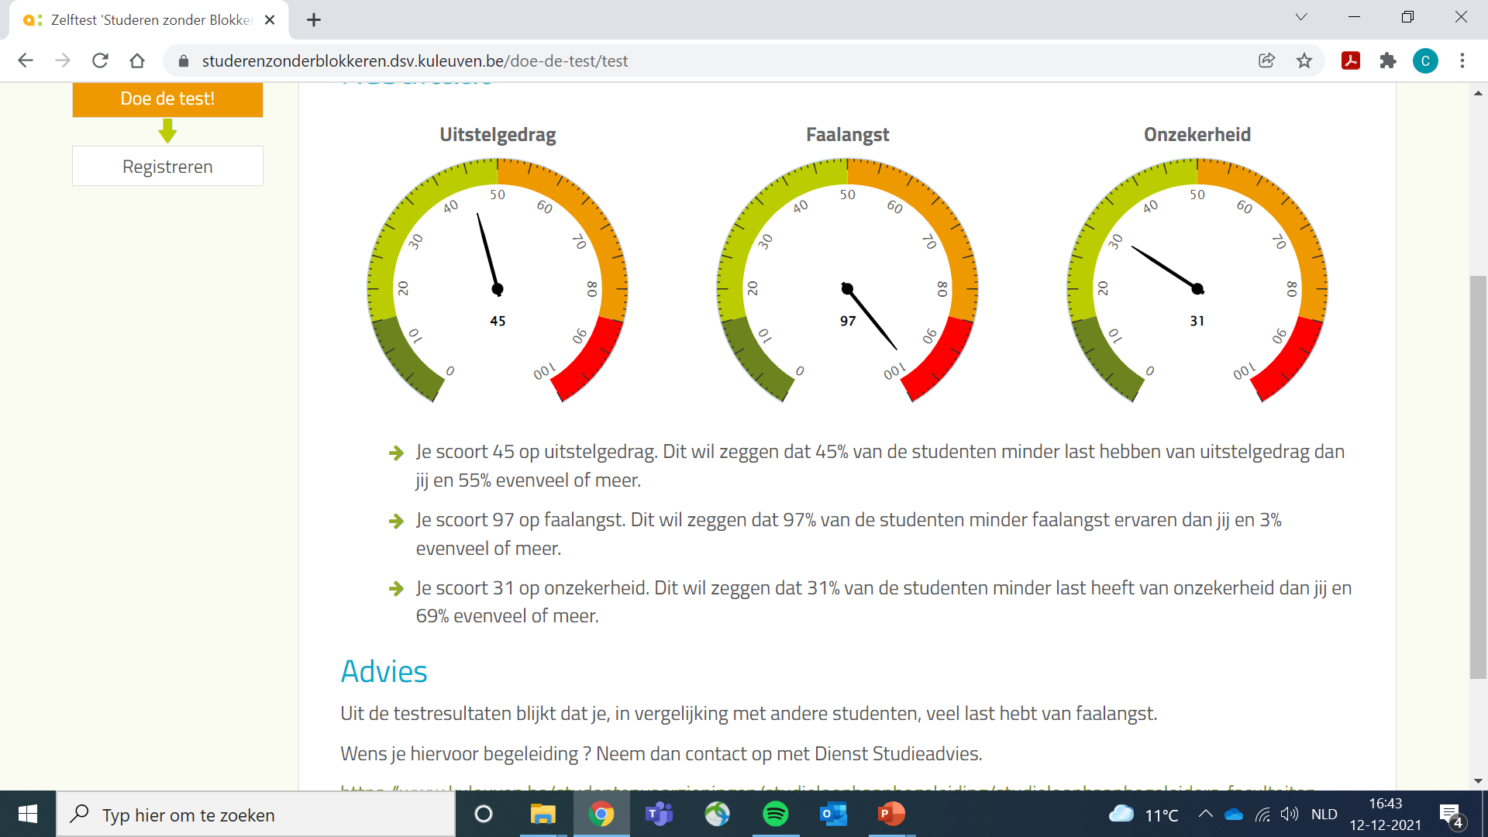
7 Wat als het niet (meteen) lukt?
1) Doe de test om beter zicht en advies te krijgen i.v.m. je uitstelgedrag:
https://studerenzonderblokkeren.dsv.kuleuven.be/doe-de-test

Slide 17
2) Try again, analyseer waardoor het niet lukte en maak daar je prioriteit van
Bv. ik geef mijn gsm om 8u af en vraag hem terug om 20u
3) Bekijk online filmpjes van STUVO op:
Studieplanning
Studiemethode
Online/offline in balans
Faalangst
Omgaan met studiestress
4) Lukt het nog niet? Maak een afspraak met een studiebegeleider of studentenpsycholoog van je campus

Slide 18
SUCCES!

